Slide 1

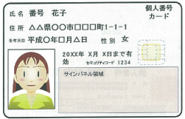
1．個人番号制度とは
一人ひとりを特定するために、住民全員に、重複のない共通の番号
情報提供ネットワークを使い「名寄せ」、行政手続きがスピーディーに
番号を証明するための「個人番号（マイナンバー）カード」を交付
個人番号制度での個人特定方法
【市役所】 基本4情報
【総務大臣が設置】
情報提供
ネットワークシステム
個人
番号
氏名
生年月日
住所
性別
個人番号で
「私」を特定
労働局
個人番号の証明
=個人番号ｶｰﾄﾞ
【年金事務所】基本4情報
個人
番号
氏名
生年月日
住所
性別
神戸 花子
【ハローワーク】 基本4情報
兵庫県神戸市東灘区●町1-1-1
個人
番号
氏名
生年月日
住所
性別
情報連携
を実現
健保組合
【税務署】 基本4情報
税務署
個人
番号
住所
市町村
年金
事務所
氏名
生年月日
性別

Slide 2



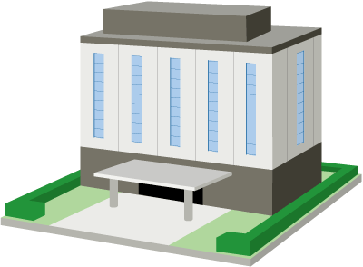


２．マイナンバー制度が始まると
住民一人ひとりを特定するために、重複のない共通番号を付番
マイナンバー制度での個人特定方法
【総務大臣が設置】
情報提供
ネットワークシステム
【市役所】 基本4情報
ﾏｲﾅﾝﾊﾞｰで
「私」を特定
ﾏｲ
ﾅﾝﾊﾞｰ
氏名
生年
月日
住所
性別
労働局
【年金事務所】基本4情報
ﾏｲﾅﾝﾊﾞｰの証明
=ﾏｲﾅﾝﾊﾞｰｶｰﾄﾞ
ﾏｲ
ﾅﾝﾊﾞｰ
氏名
生年
月日
住所
性別
情報連携を実現
神戸 花子
【ハローワーク】 基本4情報
健保組合
兵庫県神戸市東灘区●町1-1-1
ﾏｲ
ﾅﾝﾊﾞｰ
氏名
生年
月日
住所
性別
【税務署】 基本4情報
税務署
ﾏｲ
ﾅﾝﾊﾞｰ
氏名
生年
月日
住所
性別
市町村
年金事務所
「社会保障」での利用例
「税」での利用例
「災害対策」での利用例
市役所
従業員
給与
給与支払者
被災
添付
書類
マイ
ナンバー
法定
調書
年金事務所
給与
添付
書類
納税 申告書
マイナンバー
マイナンバー
2
健保組合
マイナンバー
情報提供NW
法定
調書
転居
マイナンバー
で突合
マイナンバー
マイナンバー
継続して状況把握
給与支払者
税務署
住民の申請手続きの簡素化と
迅速・正確・公正な給付の実現
正確な所得の把握により、 適正な税徴収を実現
転居後も被災者状況を把握し、 適切な被災者支援を実施

Slide 3

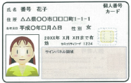





<マイナンバー使用例>
①住民全員に「マイナンバー」
をお知らせします
②税金・社会保険等の手続
でﾏｲﾅﾝﾊﾞｰが必要です
③事業主はﾏｲﾅﾝﾊﾞｰを付けて
税・社会保障の手続きをします
市役所
123・・・
123・・・・
234・・・・
123・・・
234・・・
345・・・
労働局・税務署
住民票の
住所
神戸 花子
兵庫県神戸市東灘区●町1-1-1
123・・・
345・・・
事業主
456・・・・
事業主
年金事務所
平成27年10月から住民票の住所に
番号通知が郵送されます
自分のマイナンバーであることを
証明する機会が多くなります
マイナンバーの確認と適切な
管理は、事業主の義務です
④自分のﾏｲﾅﾝﾊﾞｰを証明する
「ﾏｲﾅﾝﾊﾞｰｶｰﾄﾞ」を交付します
⑤適正に取り扱わなければ
国から指導や処罰を受けます
⑥行政手続きが早く済み
簡単な方法を選べます
神戸 花子
P！
マイナンバーカードを使って
添付
書類
兵庫県神戸市東灘区●町1-1-1
ｺﾝﾋﾞﾆ
AAA
ｲｴﾛｰｶｰﾄﾞ
ｺﾝﾋﾞﾆ
AAA
申請により交付します
国の勧告・命令・立入調査
懲役・罰金刑
無料です。マイナンバーを証明する
一番確かでスムーズな証明証です
企業・団体・個人を問わず
対象になります
証明のコンビニ交付、電子申請、
添付書類の削減など

Slide 4
<事業主が従業員等のﾏｲﾅﾝﾊﾞｰを収集>
国
事業主
マイナンバーを収集・管理
マイナンバー
市町村
給与支払
報告
情報提供
ネットワークシステム
個人番号申告
確認資料提示
マイナンバー
市役所
労働局
雇用
保険料
個人番号を把握しなければならない対象（例）
番号通知
番号通知、カード交付
マイナンバー
源泉
徴収票
従業員・扶養家族
税務署
マイナンバー
使用料
支払調書
顧問等
報酬・謝金支払先
マイナンバー
健康保険
連合会
被保険者
情報
不動産借受元等
マイナンバー
年金資格
情報
年金機構
雇用形態・日数を問わない・・・例外は自社で給与厚生業務をしない派遣労働者（派遣元が収集）
金融機関は商品によって、顧客のﾏｲﾅﾝﾊﾞｰを収集（株式、住宅・年金財形、マル優、生損保等）

Slide 5

3．マイナンバーの通知・カードの入手方法
H27.10～簡易書留で番号を通知
H27.10～郵送等で申請
個人番号カード
申請書
神戸 花子
国
簡易書留
国
郵送
簡易書留
印
個人番号カード
申請書
神戸 花子
返信用郵便
・・・・・・・・・
・・・・・・・・・
写真
欄
住民票
の住所
個人番号 1234 5678 9012
生年月日 平成○年□月△日
性別 女
氏名 神戸 花子
住所 兵庫県神戸市東灘区●町1-1-1
スマホ
・世帯単位で、住民票の住所に郵送。
・現住所には転送されません。受け取れるようご準備を
・再発行は有料です。
・ご自身で顔写真を撮影、申請書に貼付
・郵便による申請 or スマホから専用サイトを通じて申請
・国で一括してカードを作成
H28.1～郵便で案内
住民登録をしている自治体で交付
郵便はがき
神戸 花子 様
個人番号カード交付
会場のお知らせ
国
神戸 花子
区
区役所
兵庫県神戸市東灘区●町1-1-1
本人確認・暗証番号入力
・お住まいの自治体を通じてカードを交付できる案内郵送
・交付会場についてもお知らせ（予定）
・通常は申請から約2週間、当初はH28.1～順次
・対面で本人確認の上交付（代理受領は原則不可）
・交付時に暗証番号を設定
・神戸市は、平日の区役所業務時間外、土曜日交付を実施

Slide 6
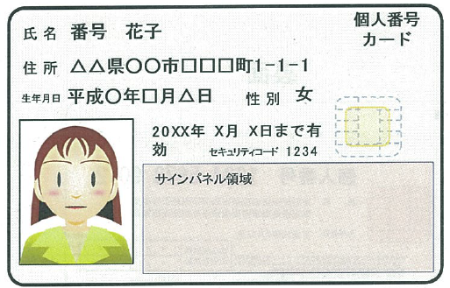
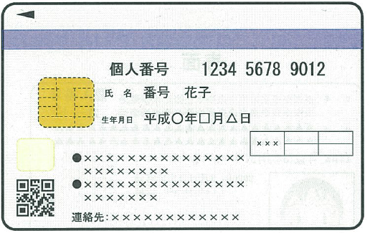
4.個人番号カードと番号通知カード
【番号通知カード（紙）】→平成27年10月に郵便で届きます。
個人番号 1234 5678 9012
生年月日 平成○年□月△日
性別 女
氏名 神戸 花子
住所 兵庫県神戸市東灘区●町1-1-1
住民票に記載された住所に郵送されます。
ご自身の個人番号を証明します。
個人番号カードに切り替えない場合、一生涯このカードを使っていただく必要があります。
なくしやすいので、なりすまし犯罪防止のためにも個人番号カードに早期に切り替えてください。
【個人番号カード（ICカード）】→皆さんに申請していただいて発行します
神戸 花子
誰でも持つことができる身元証明証です。
間違いなく、あなたの個人番号であることを１枚で証明します。
交付手数料は無料です。
コンビニでの証明書交付、e-Taxなどの電子申請の利用の際に必要です。
個人情報保護、なりすまし犯罪防止のためにもなるべくすべての方がお持ちください。
兵庫県神戸市東灘区●町1-1-1
（表）
神戸 花子
（裏）

Slide 7
5.スケジュールとQ＆A
平成27年10月～ 番号通知カード郵送（住民票の住所）
郵送によるマイナンバーカード申請開始
平成28年1月～ ICチップ入りマイナンバーカード交付
証明書のコンビニ交付（神戸市）
一部の法定調書等にマイナンバー記入開始
平成29年7月～ 自治体の手続きでマイナンバーが本格導入
【番号通知カード（紙）】
【マイナンバーカード（ICカード）】
個人番号 1234 5678 9012
生年月日 平成○年□月△日
性別 女
氏名 神戸 花子
住所 兵庫県神戸市東灘区●町1-1-1
神戸 花子
兵庫県神戸市東灘区●町1-1-1
神戸 花子
（表）
（裏）
▲ 住民票に記載された住所に郵送されます。
マイナンバーカード（右）の交付申請書
が同封されます。
▲ 申請に写真を貼って郵送で申請、自治体の窓口で本人を確認のうえ交付します。
自分のマイナンバーであることを証明するために提示する機会が増えます。

Slide 8







Q.誰にでも番号は付くのか？
①赤ちゃん・お年寄り・
日本国籍を持たない人も
②赤ちゃんは出生届けを
出した直後に付番
③海外居住で住民票がない方は、住民票を作った時に
区役所
区役所
生まれたての赤ちゃんにも、お年寄りにも、住民票のある外国人の方（中長期在留・特別永住者）にも番号が付きます
住民登録の時にすぐに番号が付きます。
生まれたお子さんの住民票を取るとその時には番号が決まっています。
H27.10.1現在で海外に居住し住民票がない方は、帰国されて住民票を作った時に番号が付きます。
Q.子供は顔が変わるけれど？転居や改姓の時にはどうするの？
①カードは有効期限が来れば
更新します
②市民課の手続きの際に
カードを持参してください
①転居・改正しても原則
一生番号は同じです
神戸 花子
神戸 花子
兵庫県神戸市東灘区●町1-1-1
兵庫県神戸市東灘区●町1-1-1
神戸 花子
兵庫県神戸市東灘区●町1-1-1
1234 5678 9012
一度付いた番号は原則変わりません。
海外転居で住民票を抜いても、帰国時に
備えて残しておきます。
パスポートと同じで、子供は5年、大人は10年で更新します。
表面に変更履歴を記載（免許証と同じ）します。手続きは市民課で一緒に。

Slide 9

Q.単身赴任や下宿で住民票の住所に住んでいないが？
①現在お住まいの住所に
住民票を移してください。
②番号通知は世帯単位。
通知の転送などご家族に連絡を
③個人番号つき住民票
でも番号の確認はできます
個人番号カード通知
神戸 花子
123456789012
区役所
住民票
＝
住んでいる住所
個人番号カード通知
神戸 太郎
234567890123
住民票
の住所
個人番号付
住民票
神戸 太郎
123456789012
住民票
の住所
個人番号カード通知
神戸 次郎
123456789012
・直接窓口
・郵送申請
簡易書留
・住民制度の大原則です。
・住民票上の世帯が同一でなくても扶養控除などの手続きは可能です。
・住民票の住所にご家族が住んでおられれば受け取ることができます。
・現住所への転送など、ご家族に連絡を。
・今後発行が予定されている「個人番号つき住民票」に個人番号が掲載されます。
・郵送でも請求することができます（有料）
Q.個人番号カードの申請や携帯は義務？
①個人番号カードの申請は
一応任意です。
②誰でも無料で持つことが
できる身分証明証です
③電子申請やコンビニ交付、
番号事務が簡便に
個人番号カード
申請書
神戸 花子
神戸 花子
マイナンバーカードを使って
兵庫県神戸市東灘区●町1-1-1
添付
書類
印
ｺﾝﾋﾞﾆ
AAA
返信用郵便
・・・・・・・・・
・・・・・・・・・
ｺﾝﾋﾞﾆ
AAA
・番号の証明に番号カードは便利です。
・なりすまし犯罪防止、紛失対策には番号カードの申請をお勧めします。
・主婦や運転免許証を返納された高齢者の方にお勧めです。
・日常生活でもお使いいただけます。
・いざという時の手続きがスムーズ
・e-Taxやコンビニでの諸証明交付など、今後電子申請が拡大します。

Slide 10
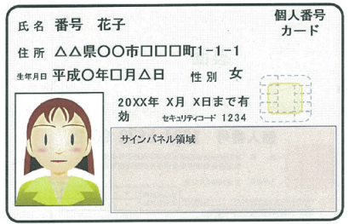
6．個人情報の保護
マイナンバーの利用範囲を限定、厳格な保護措置が講じられている
①マイナンバーの利用範囲は限定
②情報は各機関で個別管理
所得
健保
社会
保障
税
災害
対策
民間利用
○
×
マイナンバー法で 定める範囲
・・・・
個人情報の
一元管理
住民
登録
年金
マイナンバーの利用範囲はマイナンバー法で定める業務のみ。
情報連携できる業務・目的・情報・連携方法も法定
「芋づる式」の情報漏えいを避けるため、個人の情報は
それぞれの機関が権限に基づいて管理
③カードの券面・ICチップに機微情報なし
④マイナンバーの漏えい時は変更可能
マイナンバー 漏えい
神戸 花子
所得
情報
健保
情報
○○○○○○○○○○○○
兵庫県神戸市東灘区●町1-1-1
変更
年金
情報
疾病
履歴
××××××××××××
カードの券面・ICチップには、所得・保険情報・医療情報
などのセンシティブ（機微性）情報は搭載しない
マイナンバーが漏えいした恐れのある場合は、 マイナンバーを変更できる

Slide 11


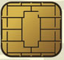

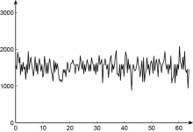


厳格な本人確認、国際規格のセキュリティレベル、罰則・監視
⑤マイナンバー利用時に厳格な本人確認を要求
⑥偽造目的の不正行為に対抗するICチップ機能
マイナンバー
企業・事業主
行政機関
「番号は正確か？」と「本当に本人の番号か？」を確認 ⇒ マイナンバーカードなら１枚でＯＫ
代理権の有無、代理人の身元も含めて確認
異常な物理力がかかると内容消去、機能停止
メモリ・処理パターンのランダム化で解析不可
「番号の正確性」とともに「本人の番号であること（真正性）」
を厳格にチェック、なりすましによる不正・犯罪を防止
ICチップの内容を不正に読み取り、勝手に変えることができない
⑦ISO/IEC15408認証取得
⑧個人情報保護法よりも厳しい罰則・監視
P！
ISO/ICE15408
World Standard
Certificated !
ｲｴﾛｰｶｰﾄﾞ
個人情報
保護法
国の勧告・命令・立入調査
対象事業者広い
罰則重い
懲役・罰金刑
番号法
コンピュータシステムや製品のセキュリティ機能を
評価する国際標準をクリアしたシステム
行政機関・民間事業者・個人を問わず対象
世間の評価、経営上のリスク

Slide 12


7．自分の個人情報のチェック・保護
情報連携の履歴を確認するためには「マイナンバーカード」が必要です。
マイナンバー制度での個人特定方法
法定された業務・目的・情報のみを連携
本人の承諾なしにオンラインで情報連携
個人情報保護の厳格な手続き
【市役所】 基本4情報
ﾏｲﾅﾝﾊﾞｰで
「私」を特定
ﾏｲ
ﾅﾝﾊﾞｰ
氏名
生年
月日
住所
性別
【総務大臣が設置】
情報提供
ネットワークシステム
【年金事務所】基本4情報
ﾏｲﾅﾝﾊﾞｰの証明
=ﾏｲﾅﾝﾊﾞｰｶｰﾄﾞ
ﾏｲ
ﾅﾝﾊﾞｰ
氏名
生年
月日
住所
性別
神戸 花子
【ハローワーク】 基本4情報
兵庫県神戸市東灘区●町1-1-1
ﾏｲ
ﾅﾝﾊﾞｰ
氏名
生年
月日
住所
性別
【税務署】 基本4情報
連携の履歴を開示
ﾏｲ
ﾅﾝﾊﾞｰ
氏名
生年
月日
住所
性別
インターネット
マイナンバーカード必須
マイポータル
本当に正しく運用している？
私の正しい情報が提供されている？
どの業務で、いつ、誰が、私のどの情報を、誰に提供したの？
自己情報
表示機能
プッシュ型
サービス
アクセス
情報提供等
記録開示機能
ワンストップ
サービス
個人情報の保護
制度の適正な運用
住民によるチェックが不可欠
チェックのためにはマイナンバーカードが必須

Slide 13

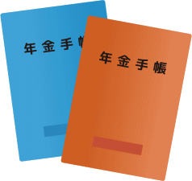
8.円滑な導入のためのお願い
生活の多くの場面でマイナンバーが登場 ⇒ 正確性・真正性の証明が求められる
結婚・出産
就職・アルバイト
学 生
勤労者
\1､230.-
文
雇用契約の締結
（源泉徴収・社会保険）
職場に扶養家族の申請
年金の学生特例申請
労災保険の請求申請
講 師
保険金・配当
将来的には、パスポートの申請、自動車登録証、普通預金口座の開設（既存口座の管理）など、活用場面が拡大する方向
～ ･･･ ～ ･･･
￥
￥
●×生保・△△証券
謝礼受取
（源泉徴収・確定申告）
保険・証券会社に
申告（支払調書）

Slide 14


9.番号の通知について皆様にお願い
マイナンバーカードのお問い合わせは、区役所問い合わせ窓口か、コールセンターにご連絡を。
コールセンターは９月１日から、相談窓口は10月１日から
区相談窓口で、マイナンバーカードの申請もお手伝いします。封筒をご持参下さい。
「代行手続きをするので手数料を」は、怪しいですよ！
申請代行します。
手数料が必要です。
申請手続きのため
番号を伺います。
ご相談
￥
9/1～
10/1～
￥
はい！ マ イ ナン バー
市マイナンバーコールセンター：0120-81-0178
14

